Slide 1
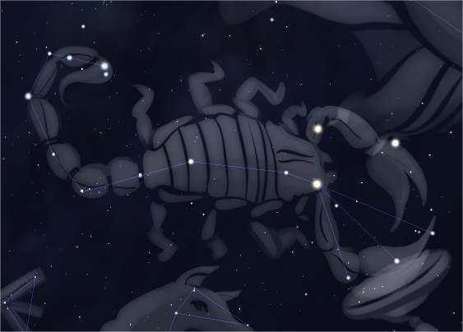
Constelación Escorpión
Mtra. Andrea Etchartea

Slide 2
Escorpión
En el cielo de invierno y primavera vemos desde el anochecer esta constelación.
La reconocerás por la estrella más brillante que tiene una tonalidad rojiza: Antares.
Antares

Slide 3
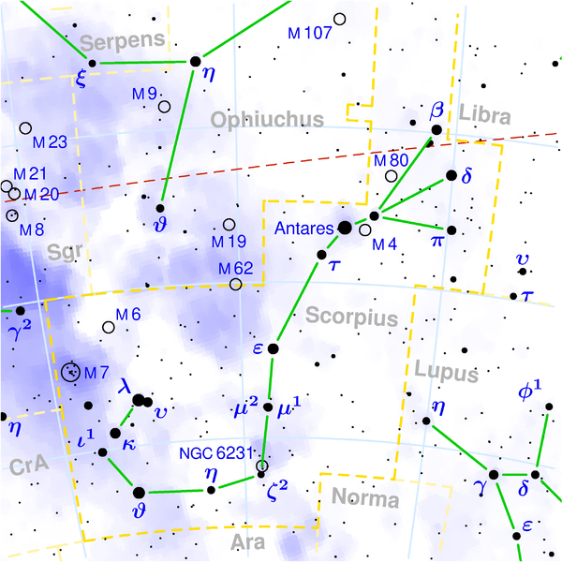
Carta celeste de la constelación Escorpión
Autor de la imagen: Torsten Bronger.

Slide 4
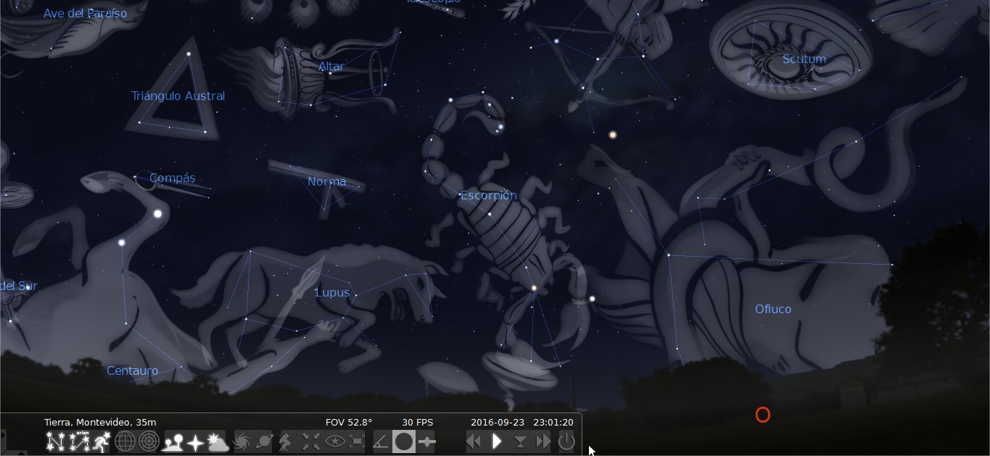
En Stellarium
Desde Montevideo, el 23 de setiembre de 2016 a las 23 hs se puede ver la constelación próxima al horizonte, cerca del oeste.

Slide 5
En otras culturas
Diferentes culturas veían en el cielo diferentes dibujos, diferentes constelaciones.
Nosotros, al formar parte de la cultura occidental hablamos de constelaciones como: Escorpión, Cruz del Sur, Orión (con las tres Marías), Libra, etc.
Veremos algunas otras constelaciones que otras culturas formaron con las estrellas de Escorpión.

Slide 6
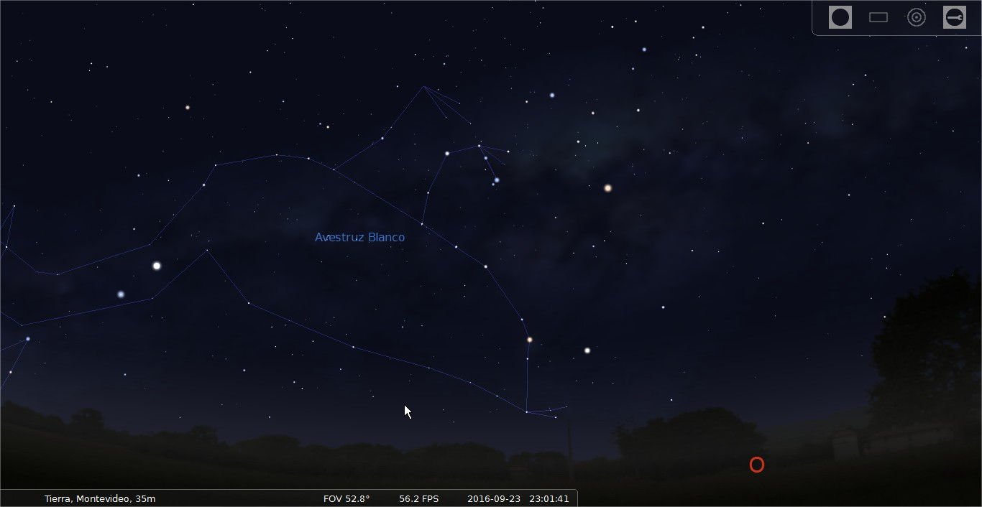
Tupí Guaraní
Escorpión
Avestruz blanco
Avestruz blanco
Las estrellas señaladas son las que forman la constelación –occidental- Escorpión.

Slide 7
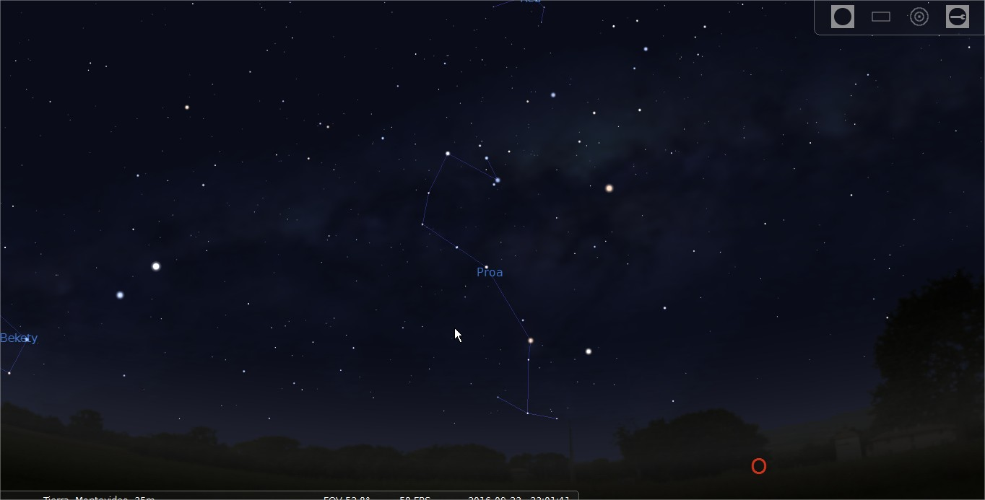
Egipcios
Escorpión
Proa
Proa
Las estrellas señaladas son las que forman la constelación –occidental- Escorpión.

Slide 8
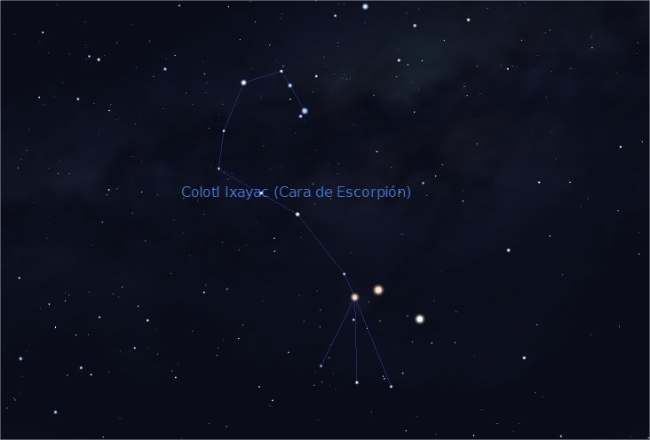
Aztecas
Las mismas estrellas que nuestra constelación Escorpión
Llamada Colotl Ixayac (Cara de Escorpión)

Slide 9
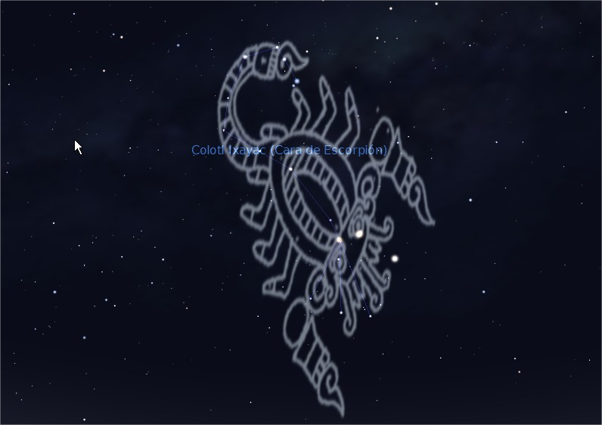
Aztecas
Colotl Ixayac
Así era representado

Slide 10
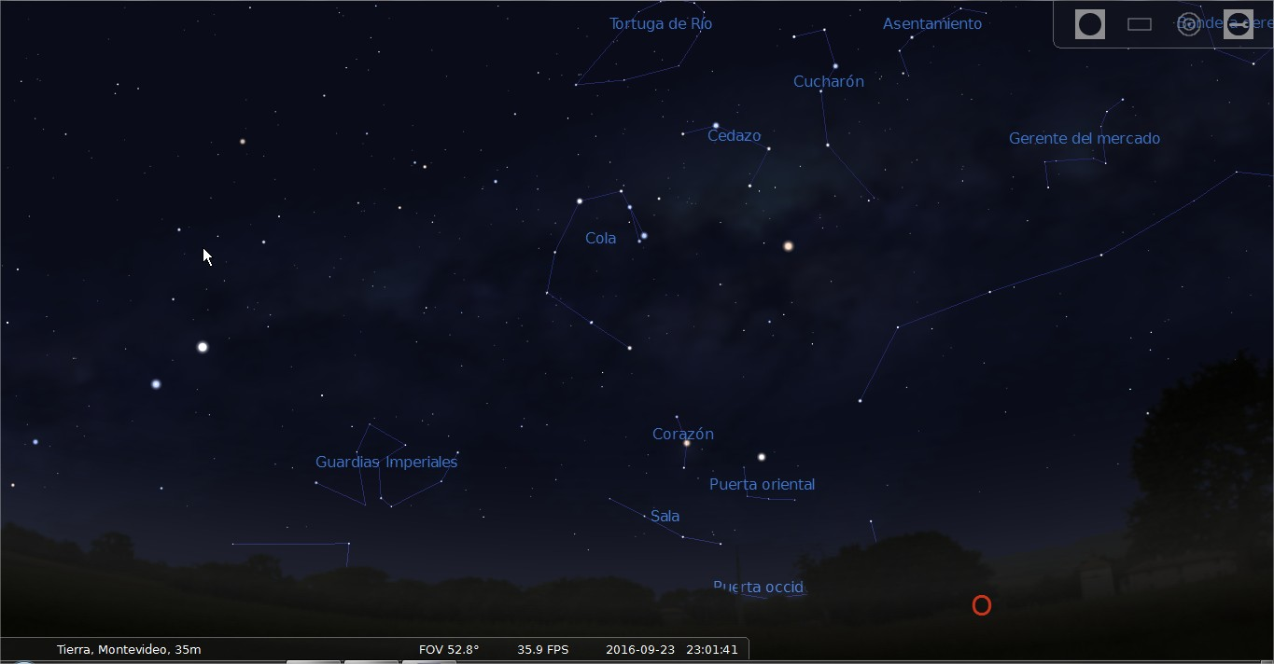
Chinos

Slide 11
Para profundizar
En esta página http://www.cielosur.com/escorpion.php
se encuentra una interesante reseña de la constelación en diferentes culturas: pueblos mesopotámicos, mesoamericanos, incas, y pueblos sudamericanos como los chiriguanos y los tobas.

